Slide 1
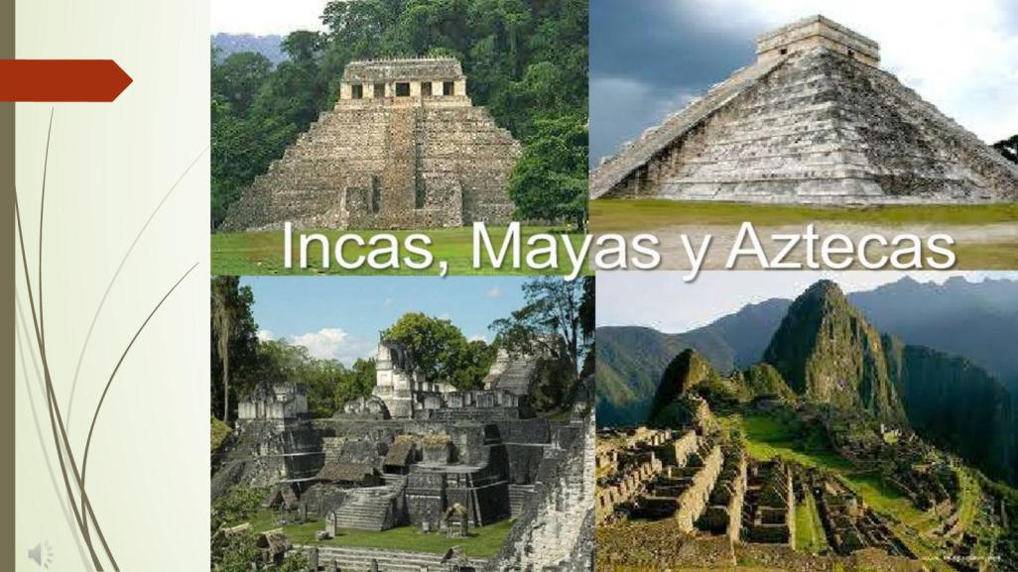
Juego y deporte en la Civilización
Objetivo priorizado OA 11: Practicar actividades físicas, demostrando comportamientos seguros, como: realizar un calentamiento en forma apropiada; utilizar de manera adecuada los materiales y las instalaciones para evitar el riesgo personal y de otros; escuchar y seguir instrucciones; asegurar de que el espacio está libre de obstáculos.

Slide 2
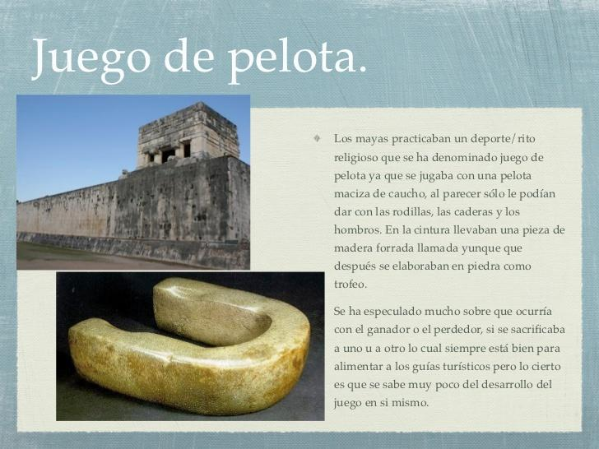

Recordando la clase anterior

Slide 3
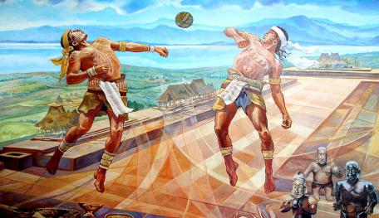
Juego y deporte en la Civilización Azteca, Inca y maya
DIFERENTES ORGANIZACIONES TRIBALES, CIVILIZACIONES PRIMITIVAS Y CULTURAS EN GENERAL HAN VENIDO DESARROLLANDO NUMEROSAS FORMAS Y ACTIVIDADES MOTRICES CON SIGNIFICADOS SOCIALMENTE RELEVANTES PARA ESA ÉPOCA COMO LA CAZA Y LA PESCA, RITOS Y DANZAS SAGRADOS, FESTIVALES, JUEGOS, DEPORTES Y OTRAS.

Slide 4
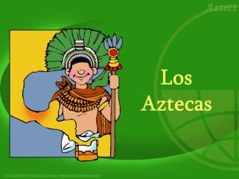
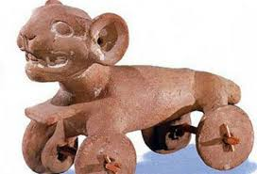
LA CIVILIZACIÓN AZTECA REPRESENTA, QUIZÁS, UNA DE LAS CULTURAS PRECOLOMBINAS MÁS IMPORTANTES, EN CUANTO AL DESARROLLO DE ACTIVIDADES LÚDICAS Y TAMBIÉN DEPORTIVAS. LOS JUEGOS ELEGIDOS POR LOS NIÑOS AZTECAS ERAN VARIADOS:
JUGUETES ELABORADOS POR ELLOS MISMOS O BIEN POR SUS PADRES COMO MUÑECOS ARTICULADOS O PEONZAS.

Slide 5
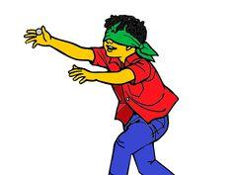
OTRO JUEGO CARACTERÍSTICO DE LOS NIÑOS DE LA INFANCIA EN LA ACTUALIDAD, ERA UNO DENOMINADO CHALKE MUIA, "MOSCA DE METAL" O "MOSCA COBRIZA" O "MOSCA DE BRONCE" Y QUE SE CONOCE ACTUALMENTE CON EL NOMBRE DE "GALLINA CIEGA" O"GALLITO CIEGO".

Slide 6
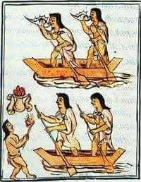
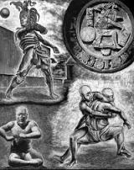
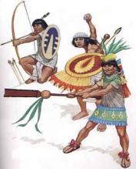
las carreras la caza la gimnasia halterofilia y lucha montaña natación pesca remo y navegación tiro el volador. Xochipaina "correr por la flor", esta prueba se celebraba en la fiesta en honor a la diosa Chiuacoaltl
Las actividades deportivas que practicaron los aztecas fueron:

Slide 7
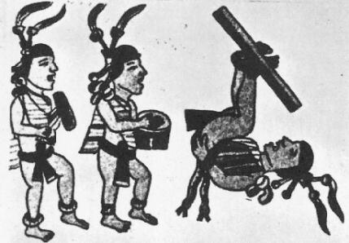
Los gimnastas aztecas recibían el nombre de mayotuncuepani, realizaban diversos ejercicios acrobáticos, como subirse tres hombres sobre los hombros de un compañero, el último de la columna saltaba y hacia diversos movimientos antes de bajar; otro ejercicio que hace notar la destreza y la agilidad de los gimnastas aztecas, consistía en que uno de estos se acostara sobre sus espaldas manteniendo con sus pies una viga de madera cilíndrica, con la cual realizaba distintos movimientos.

Slide 8
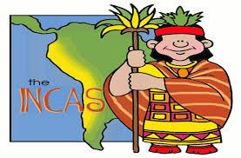
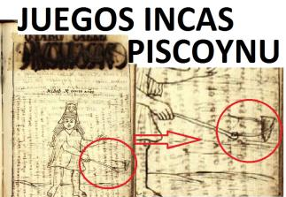
LOS NIÑOS CONOCÍAN LA PEONZA O TROMPO QUE, COMO ANTES SE HA PODIDO DESCRIBIR FUERON, JUGUETES UTILIZADOS POR NIÑOS EN CULTURAS COMO LA GRECO-ROMANA Y EN LA CIVILIZACIÓN AZTECA. CON UNA ENORME PELOTA DE GOMA JUGABAN A UNA ESPECIE DE HOCKEY, TAMBIÉN A UN JUEGO SIMILAR AL TENIS, JUEGO QUE CONSISTÍA EN LANZAR AL AIRE UNA PELOTA CON UN ANCHO Y PESADO ARCABUZ. GALLOS FUE UN JUEGO QUE SE REALIZABA CON UN SAQUITO LLENO DE ARENA AL QUE SE LE AÑADÍAN UNAS PLUMAS EN UN EXTREMO (JUEGO SIMILAR AL BÁDMINTON EN LA ACTUALIDAD).
El juego y deporte en las cultura Inca

Slide 9
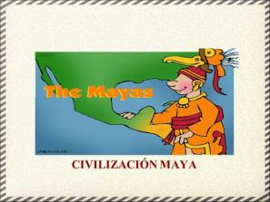
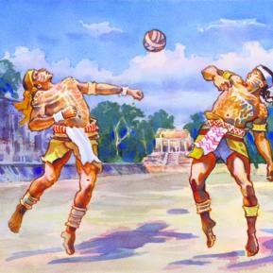
Los mayas concebían al juego de pelota como un ritual. El juego de pelota representa los orígenes del universo y pretende reactivar los mitos de la creación del maíz y otros fenómenos astronómicos. Este es un rito de iniciación, muerte y renacimiento que legitima la acción militar y el poder político. la lucha (de jugadores, astros o la pelota) puede representar el encuentro entre los gemelos (del popol vuh) y los dioses del inframundo. Este juego tuvo diversas variantes según la época y el lugar, por general se utilizaba una pelota hecha de caucho que se golpeaba con la cintura, las rodillas, los hombros y los codos. tlachtli en náhuatl, pokyab o pok-ta-pok en maya y taladzi en zapoteca. Son los nombres con que se conocía a una de las actividades sagradas en las culturas clásicas: el juego de pelotas, el cual se practicaba para conocer el designio de los dioses. el que perdía, era decapitado.
El juego y deporte en las cultura Maya

Slide 10

¡ACTIVIDAD!
Responde en tú cuaderno las siguientes preguntas, según lo leído en esta presentación:
¿Por qué crees que los Aztecas presentaban un mayor desarrollo de actividades deportivas y juegos?
¿En qué consistía la gimnasia azteca? Describe
¿Por qué crees tú que estos pueblos se dedicaban a practicar deporte y diferentes tipos de entrenamientos?

